Slide 1

基于小学科学探究实践的社会责任感培养与研究
开题报告
常州市龙城小学 经雏月
新北区香槟湖小学 毛艳洲

Slide 2
01
核心概念及其界定
02
研究目标、内容与重点
目录
03
研究思路、过程与方法
04
主要观点与可能的创新之处
05
预期研究成果

Slide 3
  第一部分
  课题核心概念及其界定
  探究实践素养
  小学科学社会责任感

Slide 4
探究实践素养
基于小学科学探究实践的社会责
任感培养与研究
探究实践素养是新课标要培养的核心素养之一
探究实践素养包括：在实践过程中形成的科学探究能力、技术与工程实践能力和自主学习能力
科学探究能力体现在：理解科学探究的一般过程和方法；提出科学问题，并针对科学问题进行合理猜想与假设；制订计划并搜集证据，分析证据并得出结论；对结果进行解释与评估；准确表达观点，反思探究过程与结果。

Slide 5
小学科学社会责任感
基于小学科学探究实践的社会责
任感培养与研究
社会责任感是指群体或者个人以共同建立美好社会为目标而承担责任、履行义务的一种自律意识和人格素质；是人们对社会责任的一种强烈的意识和崇高的情感、意志；是与人的理想、志向和价值观高度统一的，为祖国和人民献身的一种强大的内动力。
小学科学社会责任感是指依托小学科学探究实践类课程培养学生的社会责任感。其培养内容来源于《小学科学课程标准解读》，包含科学伦理与科学、技术、社会、环境（STSE）两部分。在进行科学研究和科学成果应用时，遵循普遍伦理和道德规范价值取向，理解科学技术本质，理解科学、技术、社会与环境的关系，关爱生命，热爱自然，具有保护环境、节约资源、促进可持续发展的责任感，也体现了中国学生核心素养和科学学科素养的基本要求。

Slide 6
  第二部分
  研究目标与重点
  研究目标
  研究重点

Slide 7
研究目标
基于小学科学探究实践的社会责
任感培养与研究
01
通过问卷调查的方法，厘清小学科学探究实践中社会责任感培养的现状
02
通过文献研究的方法，明确小学科学探究实践对社会责任感培养的价值
03
通过课例研究、行动研究的方法，变革教与学的方式，探索基于小学科学探究实践的社会责任感培养策略
形成多元化的基于小学科学探究实践的社会责任感培养与研究的评价体系
04

Slide 8
研究重点
基于小学科学探究实践的社会责
任感培养与研究
01
梳理教材，筛选与社会、伦理、生态问题等相关的主题
建构凸显科学课程中培养社会责任感的新型教学形态
02
03
进行课堂教学实践论证，并收集精品典型案例

Slide 9
  第三部分
  研究思路、过程与方法
  研究思路
  研究过程
  研究方法

Slide 10
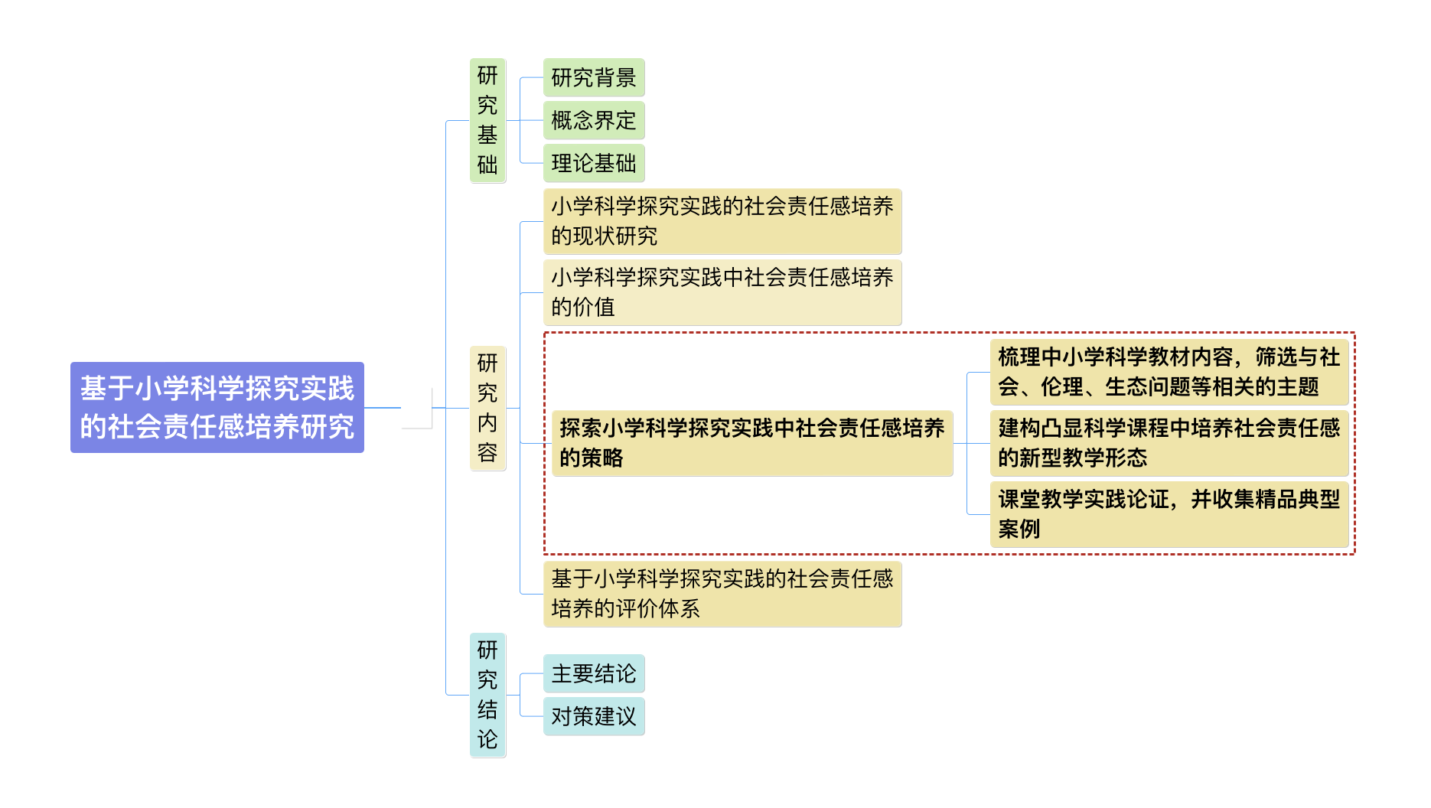
研究思路
基于小学科学探究实践的社会责
任感培养与研究

Slide 11
研究过程
基于小学科学探究实践的社会责
任感培养与研究
申报学习
实施推广
整理总结
第一阶段
第二阶段
第三阶段
确定研究方法，步骤，进程，制定课题研究计划。
了解探究实践核心教育理念、社会责任感教育本质；课堂实践，课题组分析研究案例，反思重建；全面梳理，提炼论证教学策略
整理课题研究的资料，撰写研究报告，提炼完善研究成果，进行辐射推广

Slide 12
研究方法
基于小学科学探究实践的社会责
任感培养与研究
行动
研究法
文献
研究法
课例研究法
调查
研究法

Slide 13
  第四部分
  主要观点与创新之处
  主要观点
  可能的创新之处

Slide 14
主要观点与创新之处
基于小学科学探究实践的社会责
任感培养与研究
加强探究实践是提升科学素养的重要经历
研究对象的创新
实践创新
基于小学科学探究实践开展社会责任感培养与提升是有效途径
研究载体的创新

Slide 15
  第五部分
  分工及预期研究成果

Slide 16
研究分工
基于小学科学探究实践的社会责
任感培养与研究
姓 名 | 工 作 单 位 | 专业技术职称 | 研究专长 | 在课题组中的分工
程英 | 常州市龙城小学 | 中小学一级 | 教学实践与研究 | 评价方案制定
尤文霞 | 新北区薛家实验小学 | 中小学二级 | 小学科学教育 | 教学实践、课例开发
潘笑 | 新北区吕墅小学 | 中小学二级 | 小学科学教育 | 理论综述、课例开发
谭晶星 | 新北区圩塘小学 | 中小学二级 | 小学科学教育 | 精品课例开发
王晓娟 | 新北区奔牛实验小学 | 中小学一级 | 教学实践与研究 | 案例评估模型建立
李莹 | 新北区新桥第二实验小学 | 中小学一级 | 教学实践与研究 | 教学实践、课例开发
陆露 | 新北区新桥实验小学 | 中小学二级 | 小学科学教育 | 教学实践，实证研究
沈亚萍 | 新北区香槟湖小学 | 中小学高级 | 教学实践与研究 | 课题指导，行动研究
陈雨薇 | 新北区河海实验小学 | 中小学一级 | 教学实践与研究 | 课题指导，行动研究
章丽红 | 新北区新桥第二实验小学 | 中小学高级 | 教学实践与研究 | 课题指导，行动研究

Slide 17
预期研究成果
基于小学科学探究实践的社会责
任感培养与研究
姓 名 | 工 作 单 位 | 专业技术职称 | 研究专长 | 在课题组中的分工
程英 | 常州市龙城小学 | 中小学一级 | 教学实践与研究 | 评价方案制定
尤文霞 | 新北区薛家实验小学 | 中小学二级 | 小学科学教育 | 教学实践、课例开发
潘笑 | 新北区吕墅小学 | 中小学二级 | 小学科学教育 | 理论综述、课例开发
谭晶星 | 新北区圩塘小学 | 中小学二级 | 小学科学教育 | 精品课例开发
王晓娟 | 新北区奔牛实验小学 | 中小学一级 | 教学实践与研究 | 案例评估模型建立
李莹 | 新北区新桥第二实验小学 | 中小学一级 | 教学实践与研究 | 教学实践、课例开发
陆露 | 新北区新桥实验小学 | 中小学二级 | 小学科学教育 | 教学实践，实证研究
沈亚萍 | 新北区香槟湖小学 | 中小学高级 | 教学实践与研究 | 课题指导，行动研究
陈雨薇 | 新北区河海实验小学 | 中小学一级 | 教学实践与研究 | 课题指导，行动研究
章丽红 | 新北区新桥第二实验小学 | 中小学高级 | 教学实践与研究 | 课题指导，行动研究

Slide 18

感
谢
聆
听
延时符

